Slide 1
Взаимодействие с социальными партнерами – структурными подразделениями Южно-Уральской железной дороги – филиала ОАО «РЖД»

Slide 2
Социальные партнеры
Южно-Уральская дирекция управления движением;
Эксплуатационное локомотивное депо;
Сервисное локомотивное депо;
АО «ФПК»

Slide 3
Учебная практика

Slide 4
Кабинет АСУ

Slide 7
Электровоз-тренажер

Slide 8
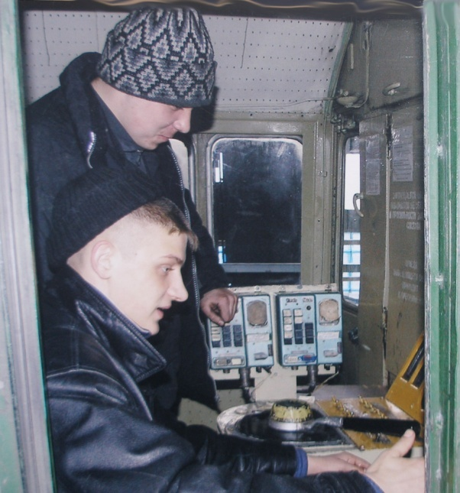

Slide 9
Учебный кабинет РИВЦ
Лупенкова Татьяна Владимировна

Slide 15
Производственная практика

Slide 16
Рабочее место приемосдатчика

Slide 18
Автоматизированная система оперативного управления перевозками (АСОУП)

Slide 19
Рабочее место дежурного по станции

Slide 22
Автоматизированная система ГИД «Урал»

Slide 23
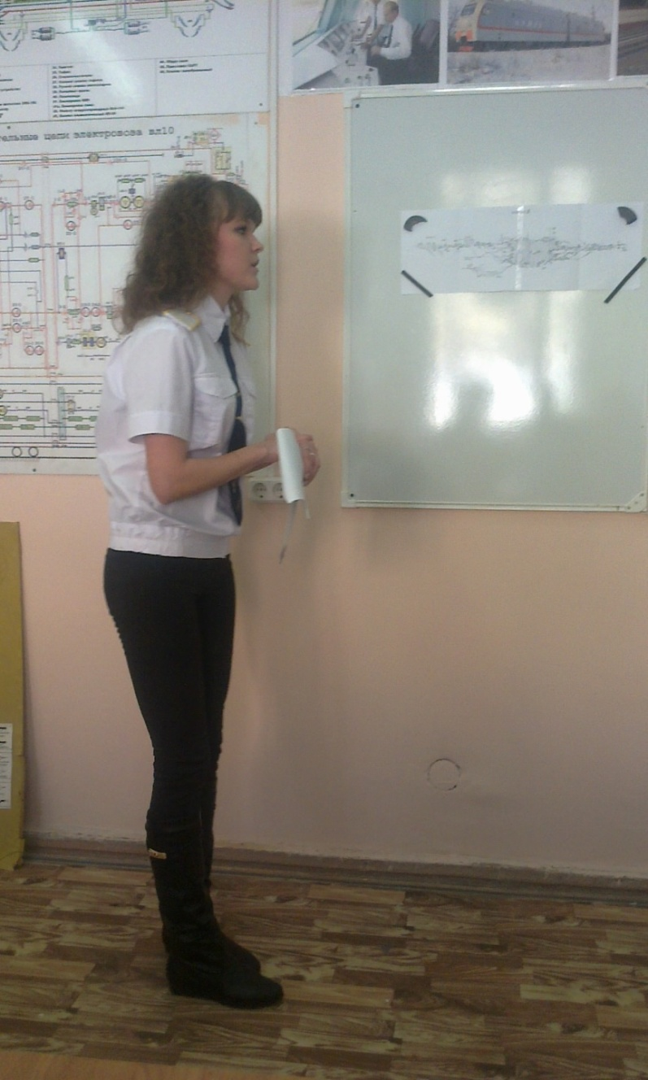
Защита отчетов по практике

Slide 24
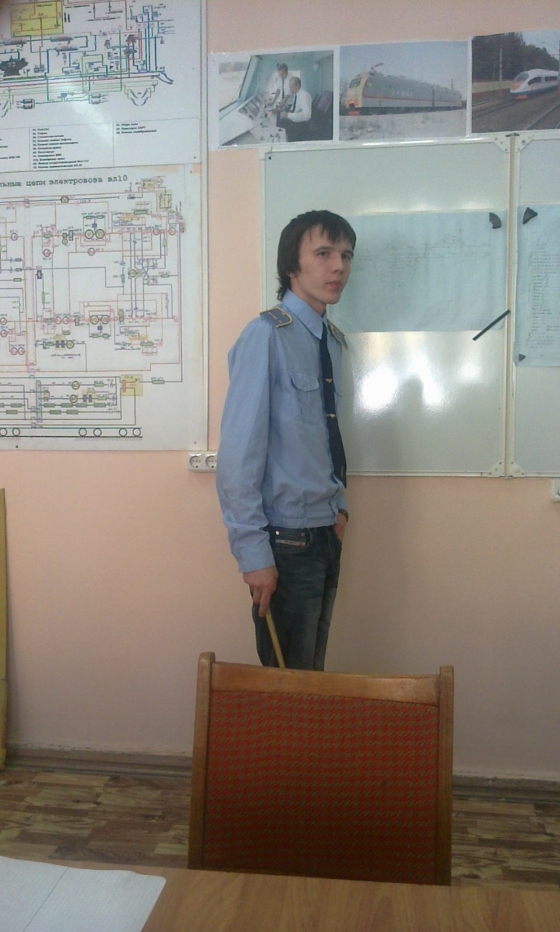
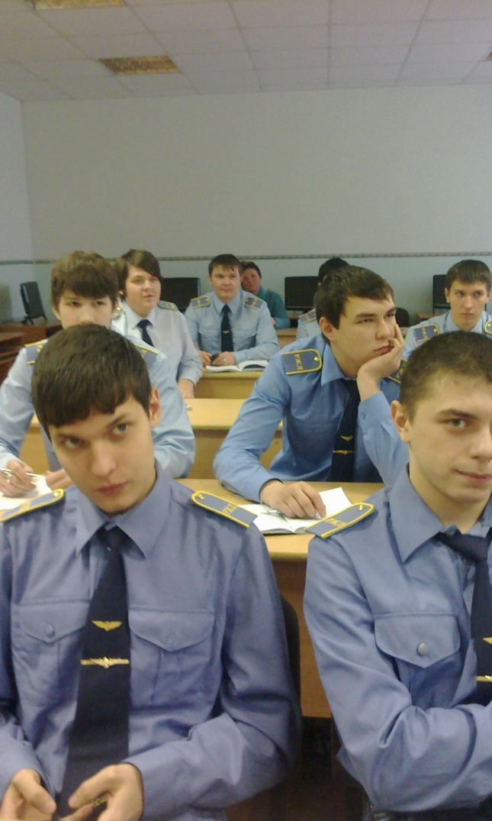

Slide 25
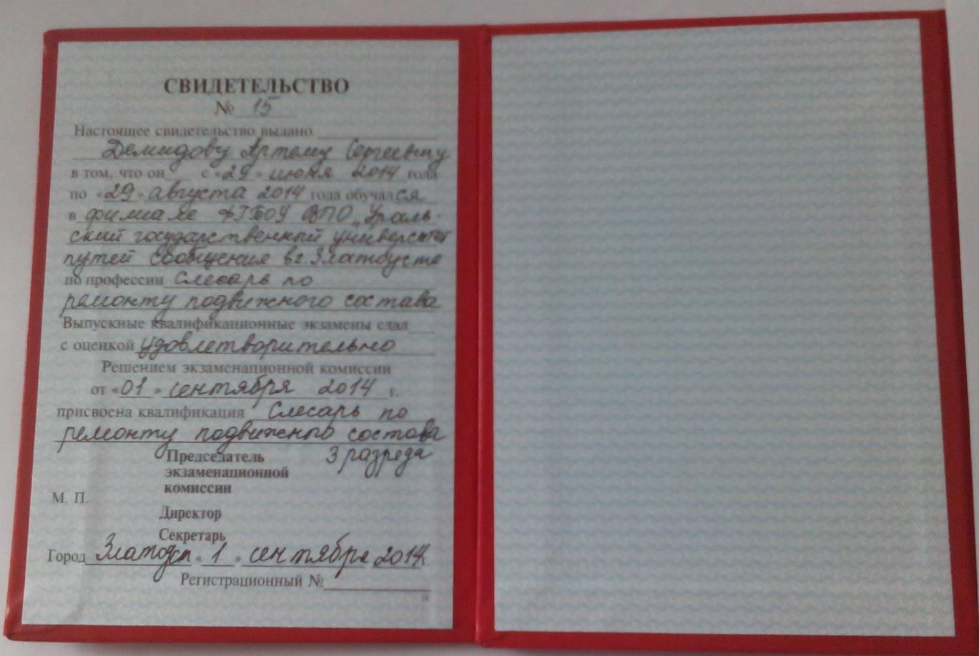
Свидетельство помощника машиниста электровоза

Slide 26
Ведущий специалист отделения технических специальностей
Ишутин Владимир Иванович

Slide 32
музей

Slide 33
Поезд – передвижная выставка

Slide 35
Музей отделения дороги

Slide 43
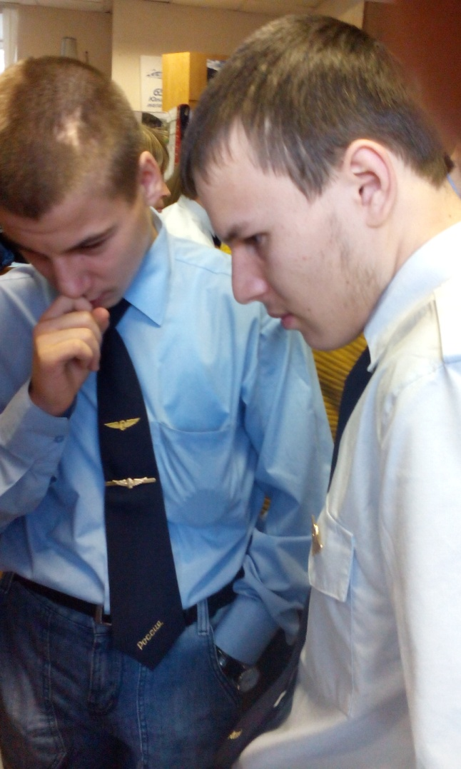
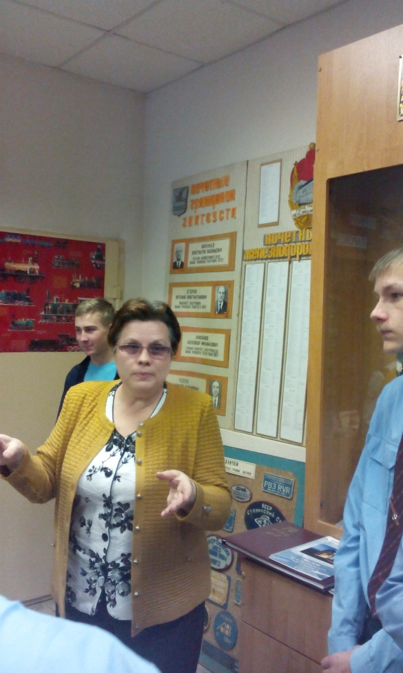

Slide 44
Музей локомотивного депо

Slide 48
стройотряд

Slide 50
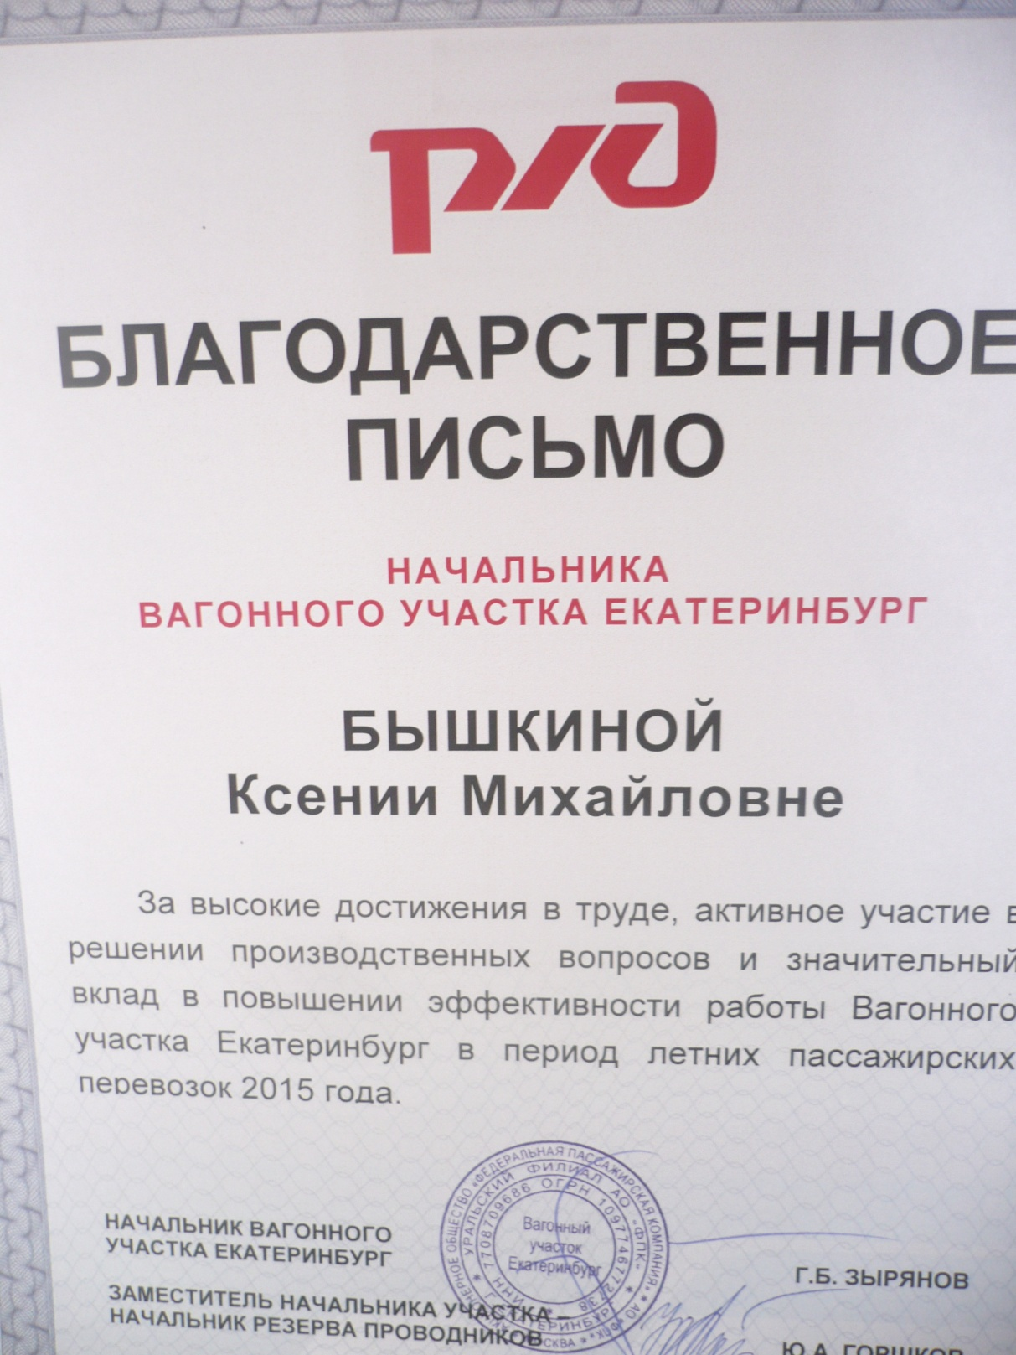

Slide 52
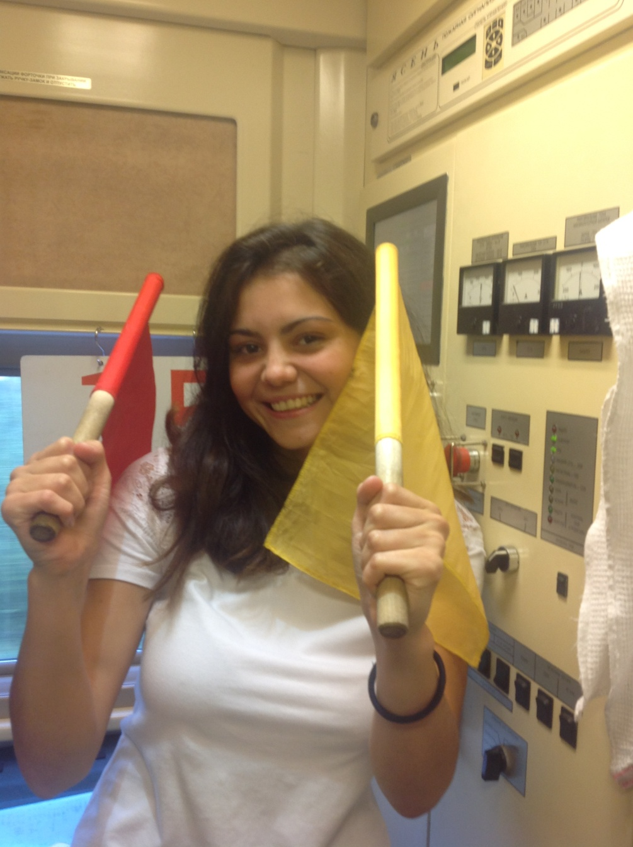
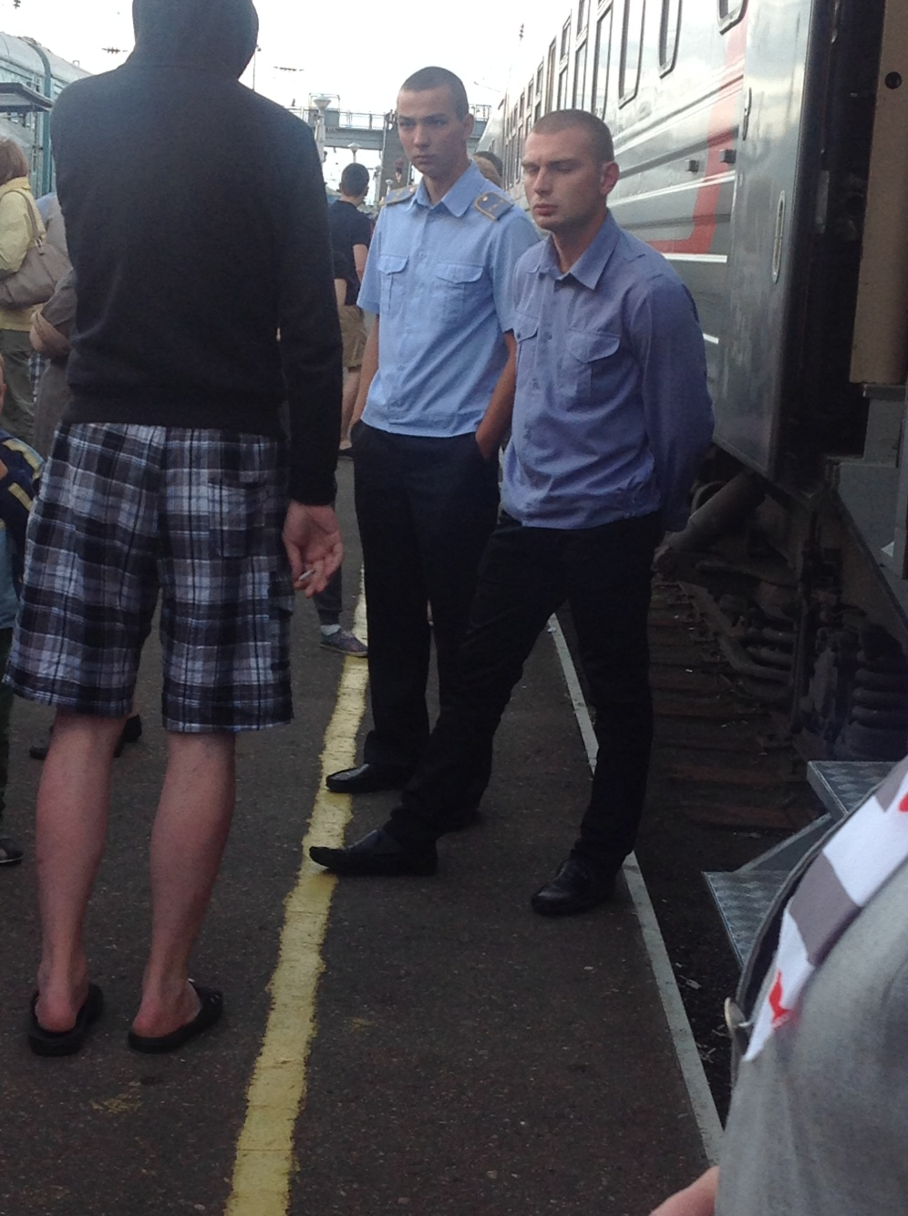

Slide 54
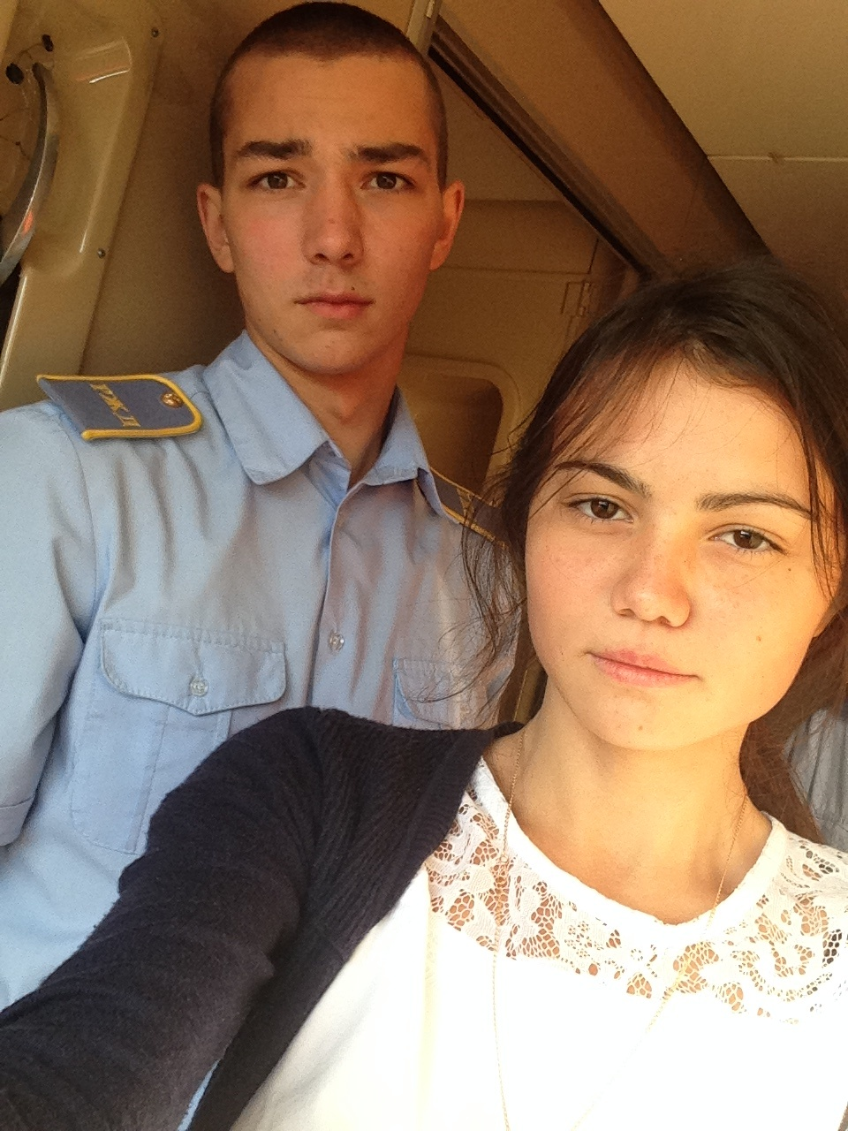

Slide 55
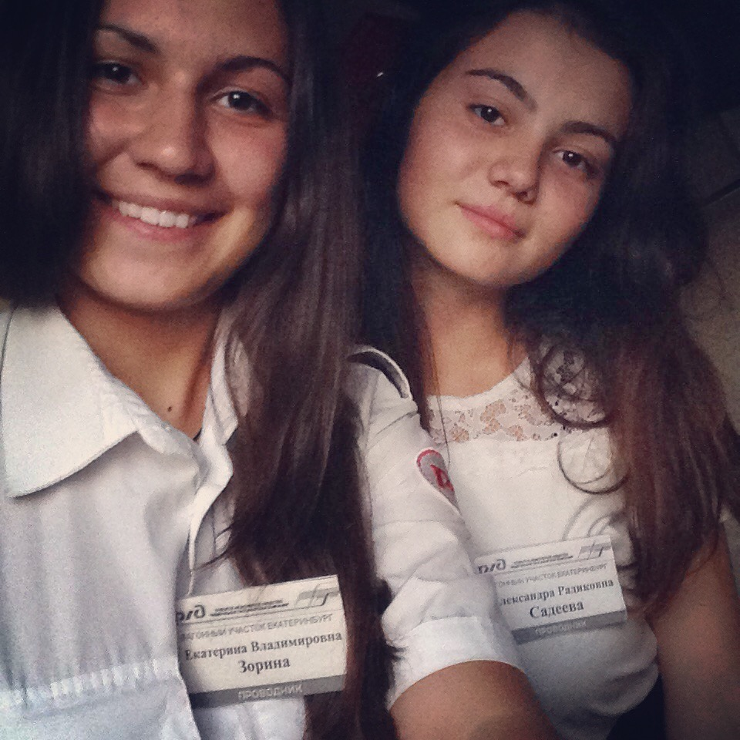

Slide 56
Конкурс профмастерства

Slide 57
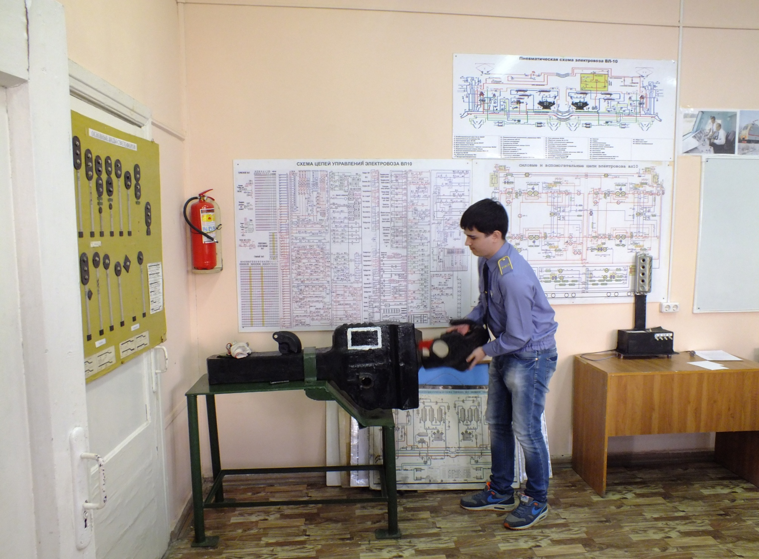

Slide 61
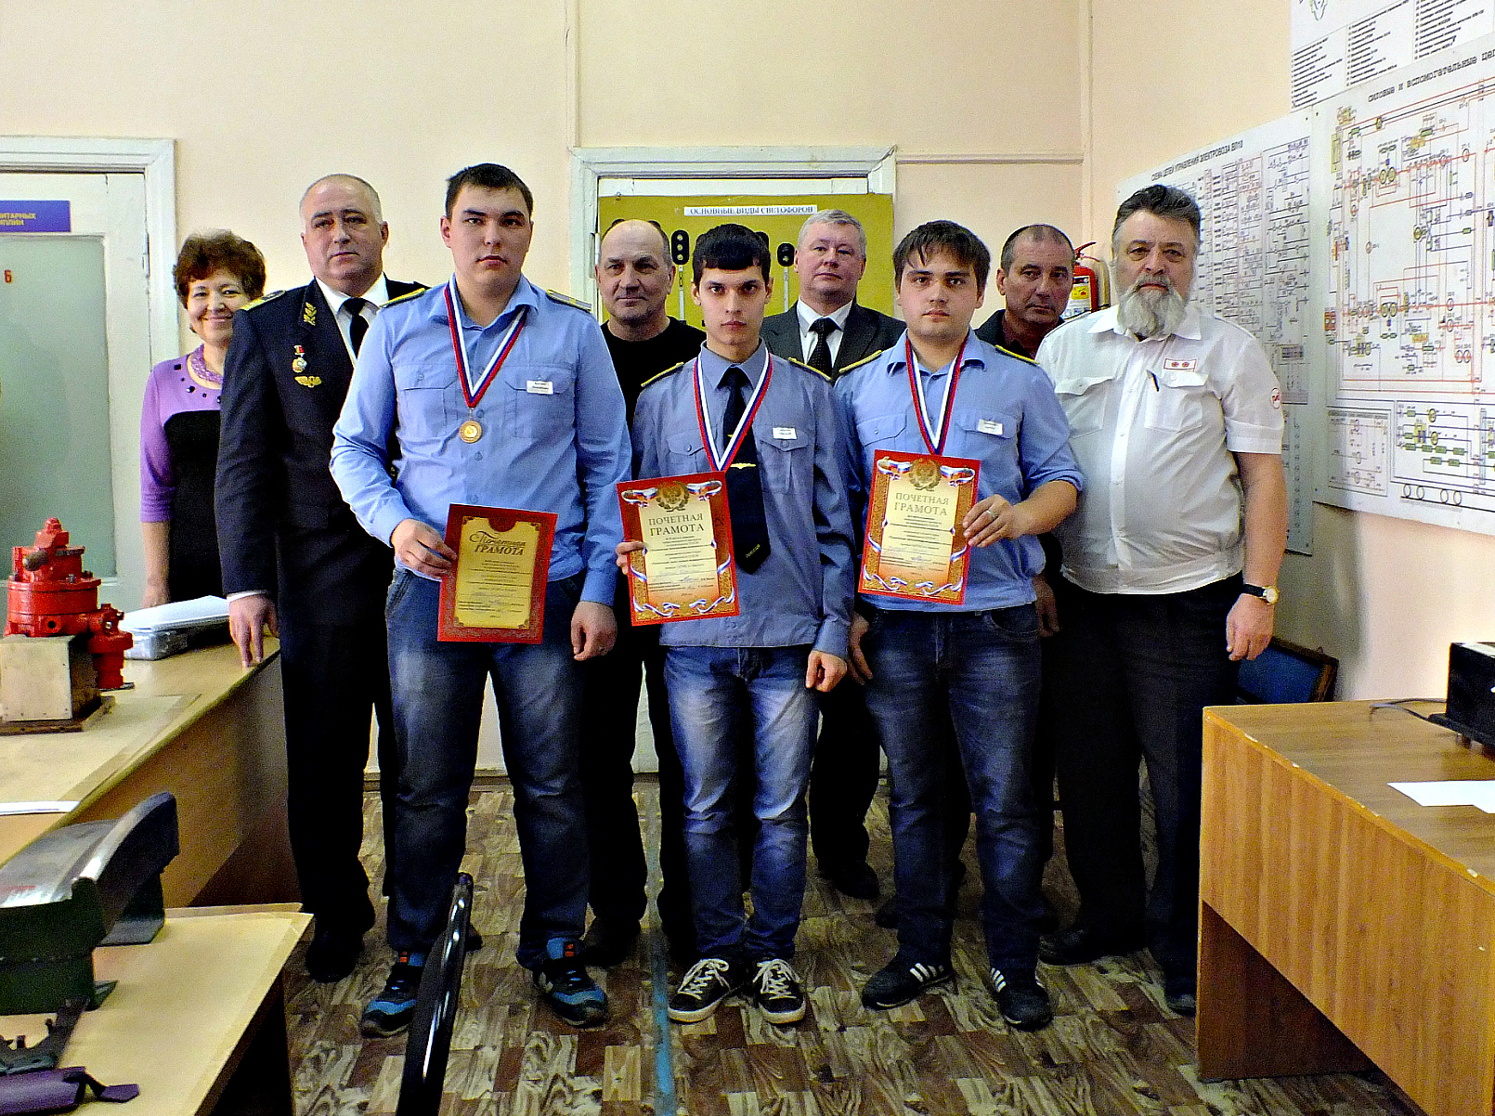

Slide 62
Спасибо за внимание

